Slide 1
Audio Reactive The power up of tomorrow
Integrantes:
Joel Veloz
Sevastian Holguín

Slide 2
Introducción
Dispositivo capaz de transformar las ondas sonoras a colores de luces LED a través de un Arduino Nano.
Uso del Arduino Idle
Simulación en Proteus

Slide 3
Funcionamiento
El funcionamiento de este proyecto parte de la línea de alimentación que se suministra mediante un cable USB de la PC hacia la placa de Arduino NANO, pero si se llegase a conectar una fuente externa que superen los 5V.
Se dispondrá del modulo de detector de sonido, lo cual, esto proporcionará una señal analógica al Arduino, que podemos usar para encender inteligentemente las luces RGB.

Slide 4
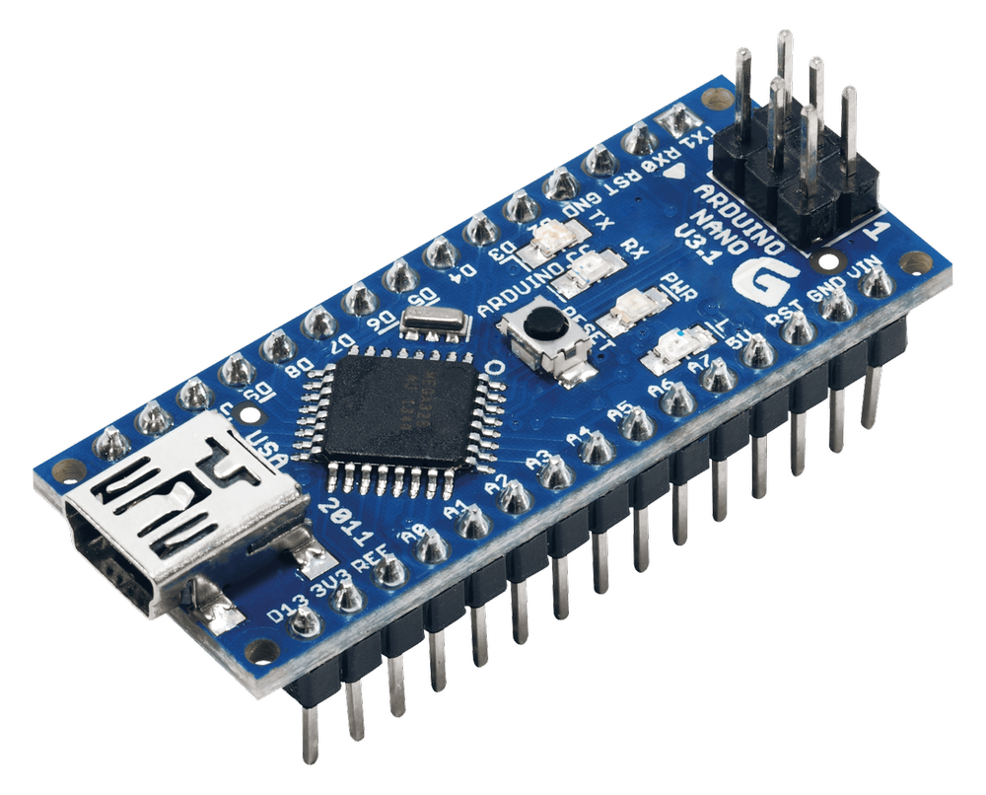
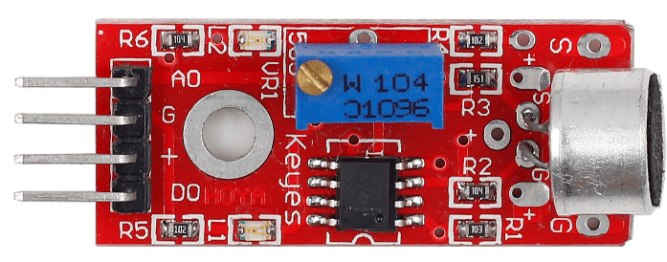
Materiales
Detector de sonido (microfono)
Circuito integrado ML2596
Arduino NANO V3.0
Cautin
Fuente de alimentación 5V ( o 12 voltios con un regulador de voltaje)
Tiras Leds direccionables
Alguna superficie que se desee colocar las tiras leds, por ejemplo, un cilindro de policloruro de vinilo (tubos de PVC).
Silicona

Slide 5


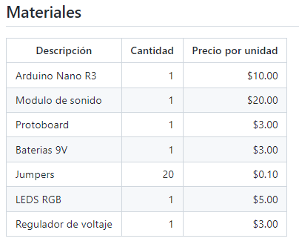

Modelo de negocio
z

Slide 6
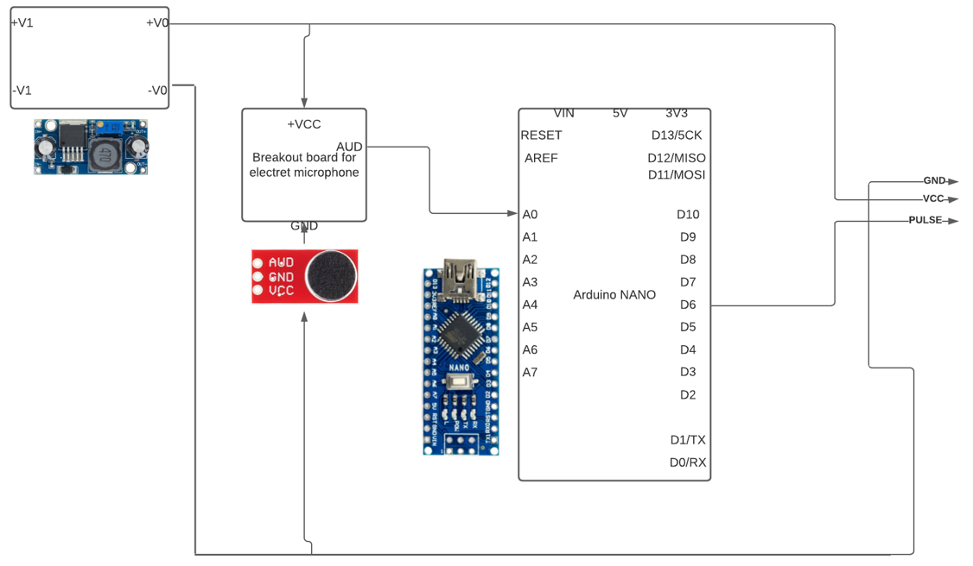
Esquema

Slide 7
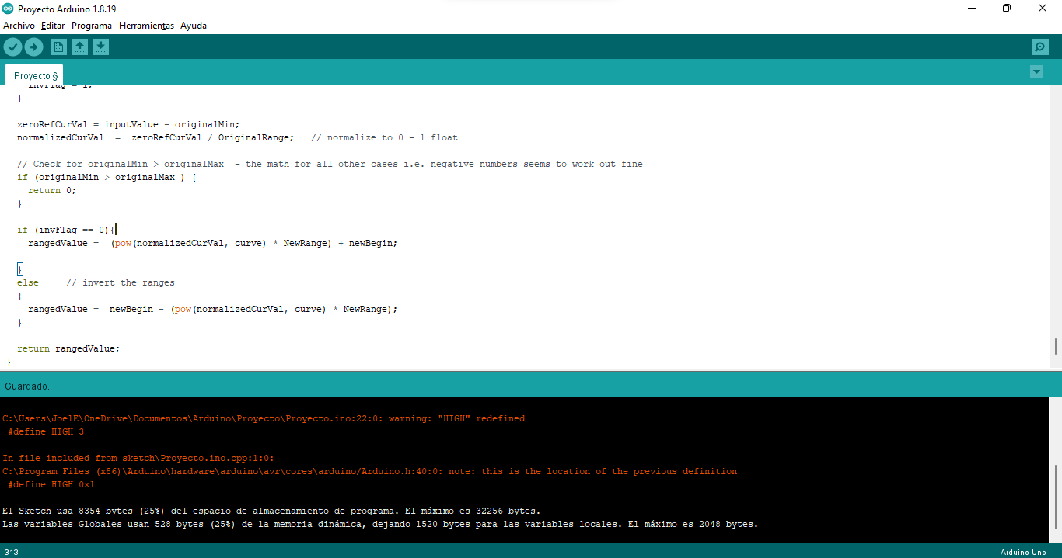
Compilación del código

Slide 8
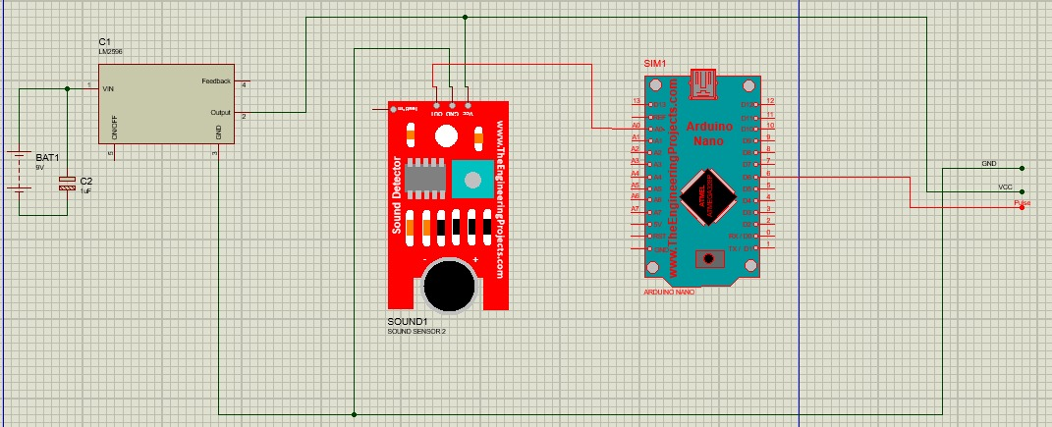
Simulación en Proteus

Slide 9
Conclusiones y recomendaciones
Se diseñó un circuito capaz de captar el sonido de cualquier otro dispositivo, con ello a traves del arduino se emite una variación de voltaje dentro de la luces RGB.
Se cumplió con el objetivo del análisis y la simulación del proyecto completo con todos sus componentes
Se usó Proteus 8.11 para la simulación del circuito.
Se deberían amplificar los conocimientos de Arduino para mejorar el proyecto para futuras versiones.
Se podría añadir más modos de luces al circuito.

